Slide 1

孟 想
Amazon运营理念
精品模式 | 爆款流程 | 数据分析 | 优化调整
讲师：孟想

Slide 2
孟 想
01
精品模式
目录
concents
02
爆款流程
03
团队指标
04
店铺维护

Slide 3
孟 想
01
精品模式
品牌化

Slide 4
精品模式
孟 想
供应链
FBA/物流
运营成本
库销比
优质的供应商生产优质的产品，好产品能爆单，质量好意味着产品能活多久。
各站点的流量预测与备货周期，海运与空运结合，避免缺货走红单应急。
拒绝盲目刷单，投入与产出比
阶段性的广告预算与目标
FBA库存金额(从开始到现在的采购金额)/30天的销售金额
合理备货，良性的横向发展

Slide 5
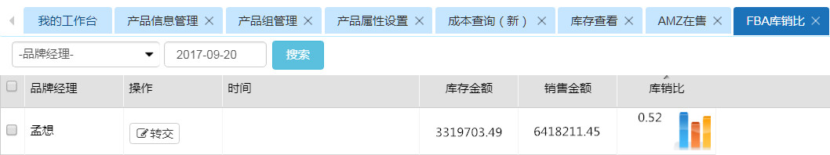
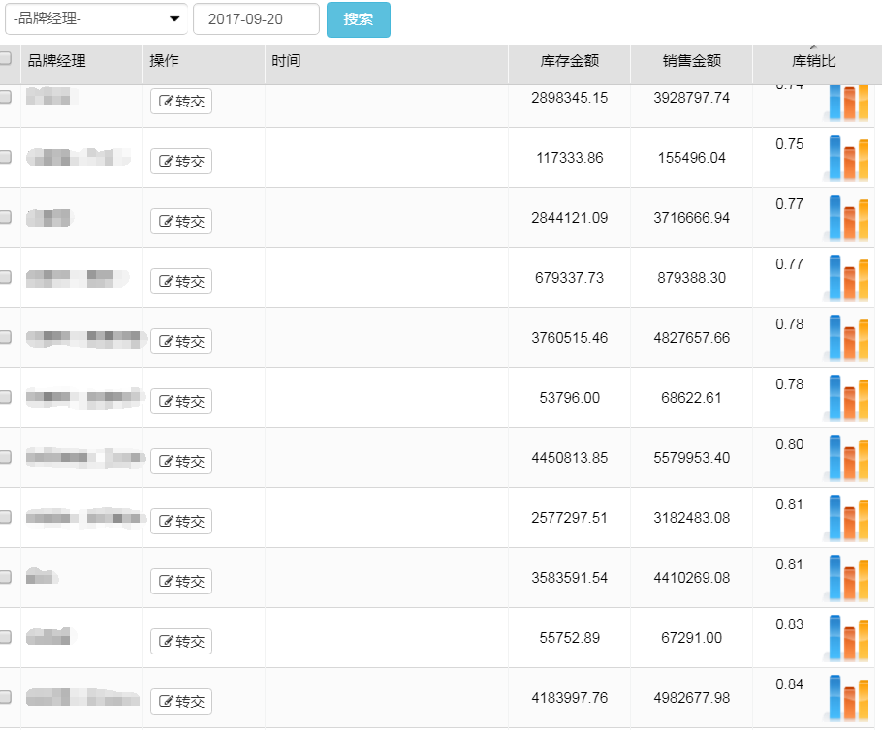
库销比
孟 想
库销比
库存总金额/销量总金额=库销比
看似健康
库存总金额/销量总金额=1.0
限制点
单击此处添加文字
1.库存总金额/销量总金额=0.5
2.前期40万库存金额必须达到预期销售额，再继续放宽权限

Slide 6


精品模式
孟 想
Order
确认产品
预期目标-补货
类目流量
采购数量

Slide 7
市场调研
孟 想
确定类目
B
运营成本预算
D
关键词热度
利润空间
成本价
市场痛点
重量，体积
供应商资源，配合力度，改善计划
A
C
类目流量--竞争对手分析--拿货成本--运营成本预算--利润空间--市场痛点--交期--拿货数量--确认采购

Slide 8
精品模式
二十万
一个站点，5个产品，成本价35左右，首批采购300个左右，采购成本总价大概50000元，不抛货，重量为450g左右的情况，FBA物流费用大概20000元，每个产品的运营成本3000元，总共15000元，扣去广告费用大约10000元，备货资金。。。。。。客单价在18美金左右，一个月可以做到1000美金日均
采购成本
国内运费
FBA物流费用
运营成本
人工成本
CPC损耗
亚马逊佣金
订单退款
促销亏损
五十万
一到两个站点，15个产品，成本价在35--80之间，首批采购200--300，采购成本总价大概150000元，结合利润可适当抛货(率2.0以内)，每个产品的运营成本3000元，总共50000元，扣去广告费用大约30000元，备货资金。。。。。。
客单价在22美金左右，三个月可以做到4000美金日均
亚马逊仓储费用
滞销分摊费用

Slide 9
孟 想
02
爆款流程
刷单测评
CPC优化

Slide 10
爆款驱动模型
孟 想
选品
拿样测试
质检SOP
预测目标销量
预估评论需求
确认采购数量
图片拍摄
市场调研
数据分析
详细的检测标准
调拨FBA
数量
Review回评率判断
成本 重量
Listing构建产品上架
节点7天
出单稳定
小幅度涨价
出单不理想
采取措施
30天周期
维持排名
回评达到预期
降价，促销 /
秒杀重新推爆
交期催货
降价 促销
抽样质检
贴标发货
FBA物流跟进
达不到预期出单
FBA到货
广告报表
节点一周
VP：直评
4 : 6
一周内30单
不理想
分析数据
优化广告
自然爆款
标题
观察自然出单
到货一周回评10个
刷单
促销送样
投放CPC
自动 手动
理想
加大预算

Slide 11
80%的操作来自于有库存
孟 想
出单回升
1.持续刷单维护排名
2.Review不断累计
3.涨价做促销
第二批库存到货
1.秒杀效果良好(排名速进)
2.秒杀效果不好(继续维护REVIEW)
3.到货库存一定要是质量有改良的
首批FBA库存
1.根据观察对手
2.类目流量分析
3.手动自动广告一起开
4.Review需求
5.秒杀申报需求
产品销售一个月
1.如果库存够用就不用采购备货
2.自然出单效果好，马上采购
3.CPC关键字整理分组
4.秒杀申报
5.剩余库存最少够卖20天(浮动)
6.衔接备货采购交期与物流时间
差评来临
1.是继续调拨
2.还是放弃重新上架
(-基于对市场的判断
-基于对产品的信心)
3.Acos超标还是控制在20%以下
4.对比刷单成本与CPC预算两者所花的精力与盈亏

Slide 12
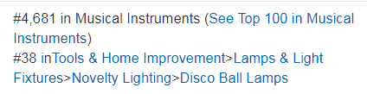
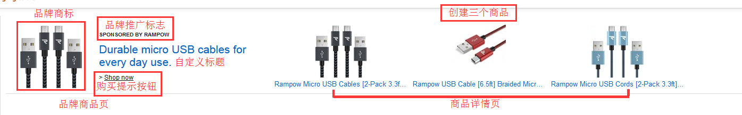
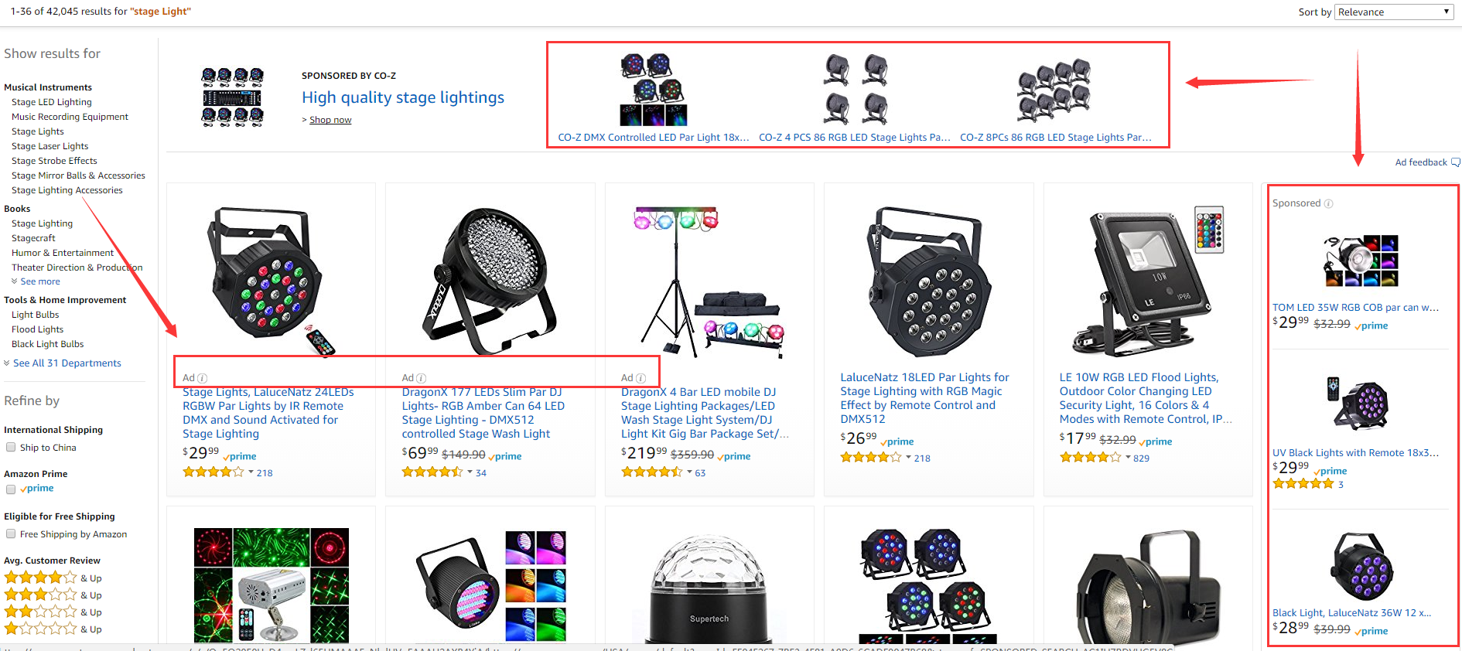
Review把控ONE
孟 想
孟 想
产品上架转FBA，国内跟售，开始刷国内出单
1.跟售一条国内发货NEW,做促销开始送
2.跟售一条USED，跟客户商量好价格，开始送
记住自己的排名情况
FBA到货，开始回评
马上打广告，自动 手动一起打，一周之后下载报表优化
定好排名目标：如-15天内大类10000，，小类前50
30天之后，大类5000，小类前10
观察自然出单情况，拒绝盲目刷单
比如：产品单价是65元，售价为33.79usd 利润为40%
那么一天送四单，优惠金额29美金，客户需付款4.79
那么一天将亏损400元左右，如果带来自然出单2，
一天的金额亏损就是200元左右
记住自己的排名和后台流量情况

Slide 13
Review把控TWO
孟 想
孟 想
一个月至少达到50个Review，结合日均出单做好回评率
FBA到货每天送5单左右，6天之后每天补3-5条直评
15天补到30个直评，结合自然出单情况补VP, 4:6
一个月
一个月
FBA到货30天之后，评论累计最少50个，马上申报LD
观察自然出单与排名情况，CPC不断优化，一周最少调整两次，下载一次报表
利润在40%以上，做买立减促销
60天之后Listing评论60个以上，定好目标！
两个月
两个月
评论最少100个，评分4.3以上(结合产品的市场评分)
产品的质量差评率是否达到预期改善的效果
一个产品卖到三个月，考虑是否国内备货
三个月
三个月

Slide 14
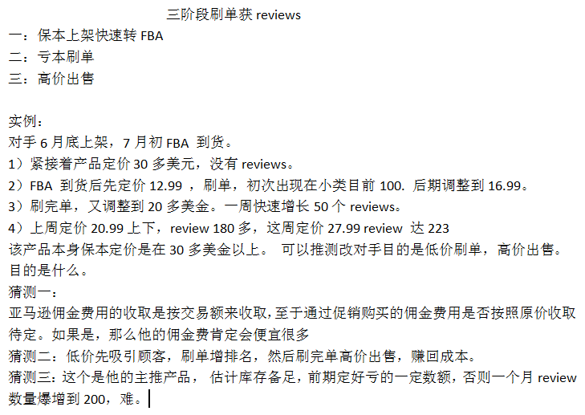
Review三阶段刷单法
孟 想
孟 想
做刷单时候，对关键词的选择和优化节奏是有艺术的。建议大家遵循：
先刷长尾词，再刷短尾词，最后再刷核心词。
理由：长尾词，刷几单就能冲到首页，简单易行，又有助于我们后期冲击短尾词。
同理，短尾词要比核心大词容易推到首页，消耗的资源较少，同时又有助于我们后期主攻核心大词的排名。
同时，对于产品的标题，建议多插一些短尾词，长尾词放在Description 或者 Bullet points中。
因为长尾词和短尾词的组成结构中基本上都会包含核心高频大词，所以高频大词的SEO嵌入是个自然的过程，不需要我们可疑去想办法到处堆砌高频大词。

Slide 15
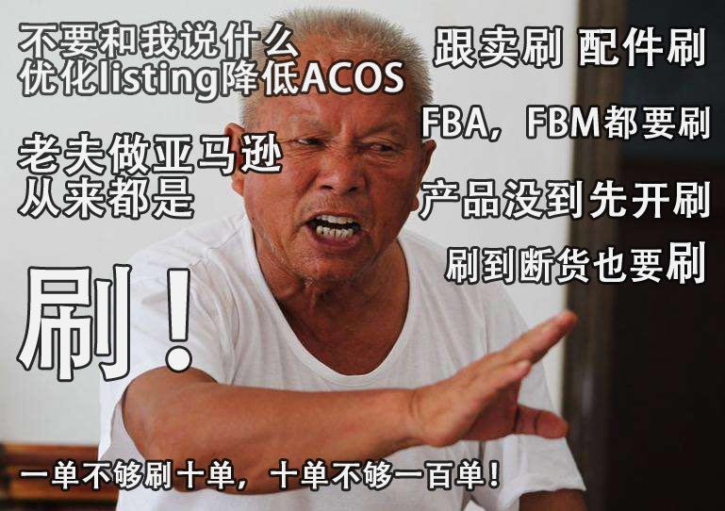
常见的刷单模式
孟 想
A
1.找老外购买(找TOP和留学生)，Paypal收到订单号后转账
2.找好友群组批量送Code(有信任感的好友)
B
1.自己买家账号购买，信用卡或者Gift card，需要国外IP(虚拟的VPS)
2.自发货(权重被降低)，小号低价跟售购买国内，两个账号：E店为主账号FBA发货，F店为小号跟售自发货，利用小账号来跟卖大账号刷单。(操作复杂，被警告风险大)
邮件免费送(红人和TOP)，后台建单，图片或者视频直评，其他站外平台分享视频链接(爆款产品或者滞销产品可以尝试)
小号上架，找刷单公司购买发空包，大号跟售过去，铺小号，挂小号风险大，需要人力和小号资源，平台佣金15%个点+刷单公司10-15元+空包12元 (成本高，风险大)
C
D
优化好Listing、做好产品、用心经营才是王道，就算一时没有Review，随着成长累积也可以成为Best Seller。

Slide 16
CPC市场驱动模型
卖家账号
Performance
排名
曝光量
孟 想
Order
亚马逊
CPC系统
买家搜索Key
产品展示
买家发现产品
点击率
主图 FBA 评论 评分标题 价格 促销
转化率
图片逻辑
功能简介
价格优惠
CPC类型
关键词预算
曝光率
点击率

Slide 17
自动与手动广告的区别
获取未知关键词
自主筛选关键词
自动匹配
出价可控
CPC
大量的精力调整
少量的精力
关键词整理分类
烧钱不够精准

Slide 18
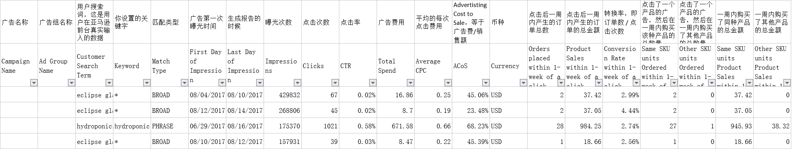
CPC基本词汇
孟 想
Daily Budget
Spend
每天广告组的预算
广告的花费
Impression
CTR
曝光量，此广告组中的广告得到曝光的次数。
点击量与曝光量的比率
Click
Acos
广告被点击的次数
广告上的支出占销售额的比例

Slide 19



KEY WORDS CPC关键词类型
Exact Match
精确匹配，精确的目标短语
买家搜索词与你填写的关键词完全一致
比如：stage light
特点：专门针对特定买家的搜索，基本上这就是赚钱关键字了，买家看到Exact Match的广告展现，需要买家搜寻跟你设置 exact match 一模一样的关键字，会针对特定关键字查找的买家都会有很高的几率带来转化。建议可以使用Long-tail keywords（长关键字：像是usb to micro usb cable），转化率高的短关键字也是可行的。
孟 想
Broad Match
广泛匹配，单词，通用短语
买家搜寻的关键词中只有少部分匹配或是有关联性
比如：Disco Lights
显示广告：Disco light（单数）Discoo lights（拼写错误）Disco lamp（相似词）Lights disco（顺序颠倒）
Payty lights Colorful（只匹配其中一个词根）
Phrase Match
词组匹配，详细搜索短语
买家搜索词组会与关键词的部分一致
比如：Party Lights
显示广告：Party Lights Colorful Disco Lamp
不显示广告：Party Colorful Lights
特点：缩小展现范围，可以看到广告的买家数量比Broad match少，但比较精准，而且搜索配对要求没有Exact Match 来得严苛。适合优质的关键字。

Slide 20
CPC预算判断的前提条件
孟 想
FULL WIDTH:
库存充足：几十个库存，不要一味的加大预算，调高竞价，毫无意义。
比如：观察对手德国排名大类5000，小类第2，Review35个，七天日均出单15单，排名浮动不大
那么：得出自己要做到大类5000小类第二，35个评论，大概需要多少库存。
库 存
产品单价
产品单价低，预计出单不高，利润不高的前提下，广告意义不大，没钱赚。
比如：售价9.99美金，日均出单30，客单价利润30%，Acos15%，扣除亚马逊佣金15%左右，广告出单不赚钱。
BULLETS:
市场竞争力，与产品关键词广告排名，市场自然排名。
比如：自然搜索排名在首页的关键词添加广告，包括长尾关键词。
关键词热度
Acos %
结合产品利润与实际出单情况，宏观调控。
比如：流量起伏期，预算的上下调整，缺货或者页面显示不全，广告需要做调整。

Slide 21
为什么广告打不起来
孟 想
盲目跟风
看到同行广告预算多少也添加多少
根本没花时间了解市场关键词
好吃的时候使劲吃
转化率好的时候使劲调大广告
没有明确短期目标
对预期出单的判断
结合Review回评数量
P
C
C
没有刷选关键词进行分类
广告Acos整体较好，但是个别超标关键词和表现较好的关键词，没有进行分类处理
比如：
精准关键词放一个组别
长尾关键词放一个组别
没有明确调整周期
两天做一次数据分析
一周下载一次报表

Slide 22
Question
孟 想
竞价高排名就一定会靠前？
1.店铺Performance，并非出价Bid越高，Listing就越有竞争力。
2.CPC广告的点击价格由第二名的出价+第一名与第二名之间差价的百分比+Listing的表现构成
3.转化率越高，表现获得的权重就越大，排位就越靠前
广告打得好就等于能爆单？
1.CPC前期只是辅助Listing增加流量，测试产品有市场
2.CPC可以带来40%的出单，但是ACOS不能低于10%基本上都是不赚钱，后期主要还是以自然订单为目标才能达到赚钱目的，并非一味的烧钱打广告
3.前期做Listing状态，后期维护Listing状态，产品质量优化，质量才是爆款王道，并非一味的调整广告数据
.
Automatic自动付费广告让它一直自己跑？
1.报表
2.一周查看两次数据
3.一周下载一次报表，关键词优化到手动广告与ST
Acos连续一周90%要暂停？
1.首先要找原因(主图不够吸引，价格太高，功能描述不清晰)
2.找到解决方案
3.进行调整，ACOS一个月要控制下来20%，两个月10%，连续超标要考虑重新打广告还是放弃打广告

Slide 23
CPC站内驱动模型
孟 想
广告添加
整体预算
Bid竞价
产品曝光
市场排名
精准/目标短语
客户搜索
广泛/通用短语
自动 /手动
结合实际情况
20 /50 /100
结合市场竞价
关键词市场排名
词组/搜索短语
在此
输入标题
点击Clicks
展示位 Impr
不断优化调整
6.50%
两个月没赚钱
放弃打广告
点击率CTR
主图 FBA
一个月Acos
20%以下
ACOS
售价 Review
关键词竞价两天
报表一周
先刷长尾词
后刷精准词
图片逻辑
高曝光 无点击 无转化
总花费
/总销售额
功能特点
数据报表
页面优化
高曝光 高点击 无转化
案列
Review等级
高曝光 高点击 Acos超标

Slide 24
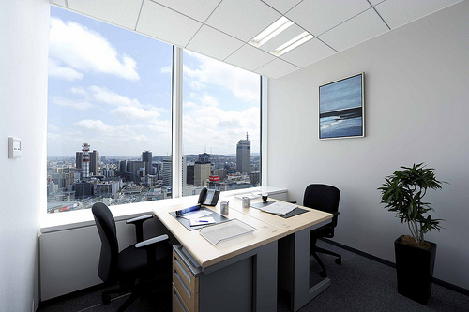
CPC总结
孟 想
有曝光-无点击-无售出：没有吸引顾客点击
有曝光-有点击-无售出：出价ok，没有留住客户
有曝光-有点击-Acos超标：排名太前不一定就转化率高
1.广告关键词，可以是小众型关键词，可以搜到同类产品的，这类词可以产生成交率，花费比较小，可以通过对市场的了解和广告报表，搜索工具去获得
2.前期广告关键词可以多，一周下载报表更新一次关键词，一个月一条广告花费还降不下来，是不成功的广告
3.有一些广告怎么调，成交率都很低，这是广告调整的时间没有把控好，亚马逊会给成交率好的广告越来越好，状态不好的广告之后越来越差，这个时候我们可以重新打一条
4.一个月刷选下来，要保留可以产生效益的关键词，删除亏损的关键词，做到精准，把钱花在有用的关键词身上，关键词的定义就是精准
5.能搜到自然排名的关键词一定要用到广告中，因为自然排名是浮动的，广告排名是我们可以调整的，添加的关键词搜出来不是同类产品，那这个关键词是无效的
6.没有特定的方法，也没有最有效最好的方法，只有不断的发掘，探索，学习，分享

Slide 25
CPC注意事项
孟 想
产品定位
竞争对手
词库整理
刷单预算
1.低价意味着利润也低比如：售价9.99，利润30%，广告预算10美金一天，如果一天出不到50单，等于不赚钱
2.广告前期亏损为正常情况，主要以测试关键词，把钱花出去
1.不要跟大牌卖家拼价格，拼广告费
2.小类目猥琐发育
1.产品关键词整理分类
长尾关键词
词组关键词
精准关键词
2.关键词热度
3.广泛匹配组前期词量可以多，一个月为周期筛选，表现好加入精准
1.前期先刷长尾词，不要带品牌搜索
2.再刷词组，后期再刷精准词

Slide 26

CPC阶段性打法
孟 想
01
先自动后手动
利润30%，库存200+，预算15usd一天
一周之后
1.下载报表，选取有曝光有点击的关键词加入手动广告关键词
2.一周调整两次广告，调整时间为店铺流量高峰期前两个小时左右
02
一个月之后
1.Lsting评论最少30个(结合运营成本预算与回评率)
2.评分最少4.5分以上，视频评论两个，优质图片五个(标准自己定)
3.客户问答最少十个
4.ACOS20%以下
5.关键词进行分组，高转化的关键词作为精准词匹配，词组关键词放一组，广泛关键词一直超标需要先屏蔽，表现不好但是搜索为同类产品的关键词重建单独分组
03

Slide 27
调整注意事项
孟 想
1.广告报表，关键字总花费金额的栏位由大到小排序，看哪些关键字花费多，而且转化率又差
比如：只转化两次的关键字，但是费用高昂，总销售额才20$,每转化一次就要 $15 美金，这并不是我们要的关键字
2.高曝光，高点击，无转化的关键词，先暂停关键字
3.高转化的关键字是赚钱的关键字，所以我们要想办法提升赚钱关键字广告的展现率，最有效的方法则是观察关键词的排名，及时调整关键字竞价金额
4.多属性的Listing，把表现好的继续留下来，表现不好的重新建一个广告组，不相关的词语屏蔽掉，超大曝光的词语暂时屏蔽
5.结合市场变化与客户反馈，不断的优化Listing，要清楚自己的每一步操作，为什么要这么做，每一步操作的依据是什么，不要盲目调高价格，在Listing尚未成型之前，给予再高的曝光，盲目烧钱，只会降低综合绩效表现

Slide 28
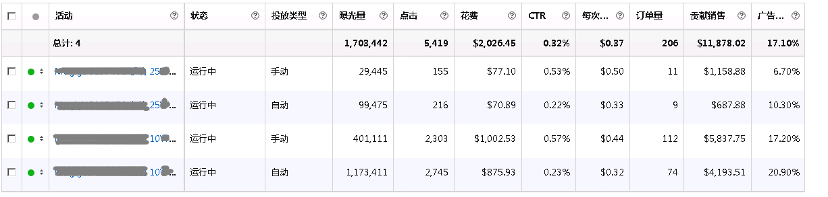
阶段条理性
孟 想
3. 把Customer Search Term 里的词语（筛选后的）设置为精确匹配词语
1. 主要带来订单的是精确匹配词语，广泛匹配更多的是提高曝光，花费较多。
不用太纠结这个花费，原则是总体站点的广告费用占比是合理的就可以。
2. 确定主要带来销量的关键词，加大精确匹配词的投入

Slide 29
CPC阶段性分析
孟 想
1、买家愿意买家的点在哪里凸显：
假设一个新品，亚马逊上没有同款，做了广告一段时间， 点击率有， 但是转化率太低了。你就要考虑这个产品是否有大市场，及时暂停这个广告自己再分析一下，重新打这条广告，亚马逊的广告就是前期一个月没有调整上来，它会越沉越低，如果不是新品，那就要考虑你的listing是否有什么问题，图片、标题、内容一再而再地优化修改。
2.搞清楚三类关键词的用处：
选择关键词的时候首先要先分清楚3个概念就是broad、phrase、exact。 broad是广泛性的，只要有相关的搜索都会被显示。
Exact是精确型的，有买家搜到的词与之完全匹配才会显示出来。而phrase的相关性则是处在exact与broad之间。当买家搜索的词包括了你的关键词则会被显示出来，Bella以前就是大量使用了broad广泛词来做广告，因为对产品的也不熟， 不知道用什么关键词好。
其实这样也是可以的，但是一般过一两天后就要开始分析你的关键词报告， 从中挑出“热搜词”与“转化率”高的词，做精确词的广告
3、ACOS有两个需思考的要素：
第一，产品的页内优化， 如果没几个 top reviewer， 没几张优质图片或者视频，review 连10都没有，总体四星往下，那么on page 的体验可能较差， 那你就要慎重了，要么立刻改进，要么不要轻易做广告。
第二：去 business report 看看你的ASIN 转化， 如果转化偏低的， 比如 低于 1%这种，这更加说明这个listing市场竞争力不大，需要优化了，
至于怎么优化listing,就是从图片，标题，卖点，Review等方面, 全面优化详情页面的信息。
无意中发现关键词可以搜索到自己的自然排名，添加进去广告关键词观察

Slide 30
阶段性分析
孟 想
关键词的整理分类，一条广告做三个分类单独放，根据关键词的市场竞价和关键词数量合理的加大预算，
把关键词优化到标题，特性，描述，越长、越具体的标题对你越有利，一定要与产品保持相关
CTR(Click-Through-Rate)：这是一个重要的概念，决定了广告展位的一大权重。有多少的展示量，有多少人感兴趣点击进去，CTR是一个很好的反
映指标。查看报表，如果CTR 过低，反映出广告位竞争力过低，广告的效果和展位又会大打折扣。好比说Amazon觉得给予了你机会，但你不争气，
没有把握好机会，那么他们不会再给予第二次机会。
广告费用完了，但是订单很少：遇到这个问题你相对考虑的因素要复杂一点，造成这个问题的原因一般包括：
(1)广告投入太低，所以引流有限;
(2)产品页面过于简单，图片数量少、不精致，产品没有A+图文描述，产品描述模糊;
(3)页面中有差评：这个问题最要命，客户已经到了你的产品页面CTR是有了，可是看到差评之后马上决定不够卖了，多遗憾!
(4)投放关键词错误，也许客户搜索词(Customer Search Term)和你的产品根本没关系!
CTR 过低解决的方案：换主图。主图一定要能eye-catching(吸引眼球)。 每张图片一定要有文案，让客户从图片当中就能具体的了解产品，如果图片表达不下，就添加到特性里面。
标题一定要精简。

Slide 31
阶段性分析
孟 想
订单转化率(Conversions Rates)：转化率永远是自然搜索排名与广告搜索排名的核心因素。在产生了点击后，有多少人会买你的产品，决定因素就是产品的详情页面了。(所以需要一直优化listing)
✦ACoS：Adversting Cost of Sale
$4广告费，收获了$20的销售额，那么ACoS = 4/20 = 20%。
又有3个术语，大家同样也记一下。
✦Impr (Impression)：广告曝光次数，就是该Ad Group中的产品有多少次显示给买家看了。
✦Clicks：买家点击次数。
✦CTR：Click Through Rate=Clicks/Impression，点击率，如果点击率太低，是不是要看看你的图片，标题，价格是不是不够吸引人? 订单转化率(Conversions Rates)：转化率永远是自然搜索排名与广告搜索排名的核心因素。在产生了点击后，有多少人会买你的产品，决定因素就是产品的详情页面了。(所以需要一直优化listing)
✦ACoS：Adversting Cost of Sale
$4广告费，收获了$20的销售额，那么ACoS = 4/20 = 20%。
又有3个术语，大家同样也记一下。
✦Impr (Impression)：广告曝光次数，就是该Ad Group中的产品有多少次显示给买家看了。
✦Clicks：买家点击次数。
✦CTR：Click Through Rate=Clicks/Impression，点击率，如果点击率太低，是不是要看看你的图片，标题，价格是不是不够吸引人?
广告转化率不能单纯的从短期的转化就做出评判，一天的数据不能说明什么，广告需要有一个相对长的周期内去衡量，一般建议以1-2周作为一个
亚马逊称：广告活动中活跃的时间越长越有利于展示你的广告，换句话说，开设广告的时间越长，更有利于数据的沉淀，这也说明历史点击率对亚马逊的竞价算法有着重要的作用
Add your words here，according to your need to draw the text box size
ADD TITLE
TITLE

Slide 32
活动申报
孟 想
4
回报
1.高曝光，高流量，高转化
2.Best Seller、Amazon's Choice、Limited Time Deal
3.
3
前提条件
1.广告+促销+秒杀=流量
2.Review质量+评分+页面优化=转化
3.转化率+库存=BSR
2
Best deal(BD)招商经理
1.每次一周，免费，只限美国
2.Review星级3.5星以上
3.打折力度85%以上
4.现价85折同时满足为近30天最低价
5.使用FBA派送
1
Lightning Deals(LD)后台申请
1.4-8小时(Seller和Vendor有所不同)限时秒杀,每周一次
2.Review星级3.0星以上
3.优惠80%以上
4.主图符合亚马逊规则
5.费用：US150刀，EU35,00 €，JP4000￥
6.使用FBA派送

Slide 33
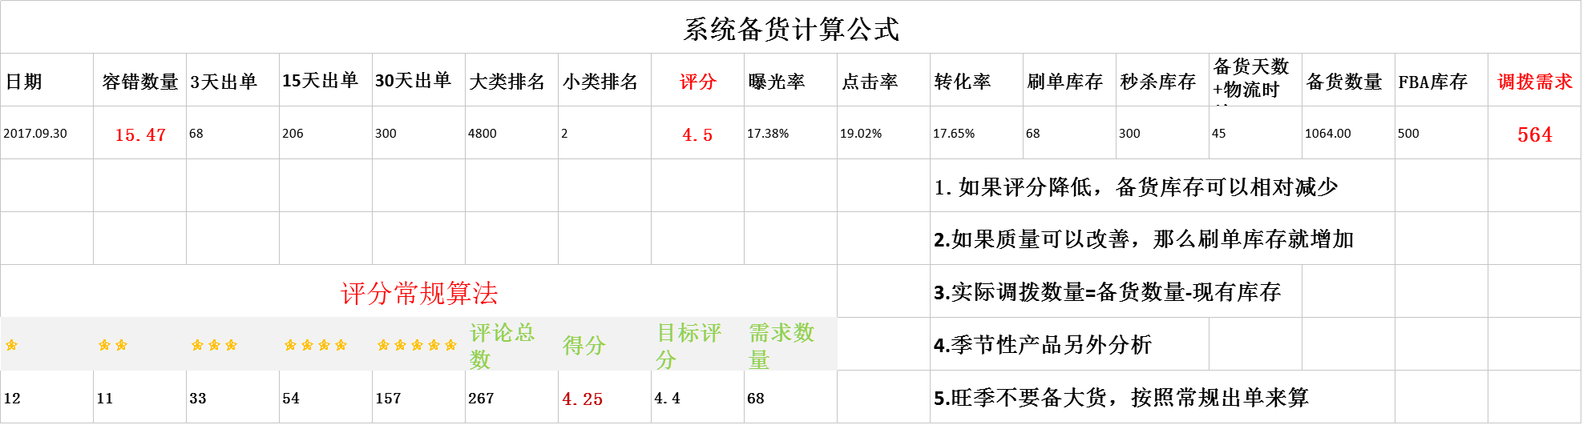
有库存才有得操作
孟 想
活动申报
CPC优化
转化率下降
采取措施
自然出单不理想
产品到货
红利期
80%

Slide 34
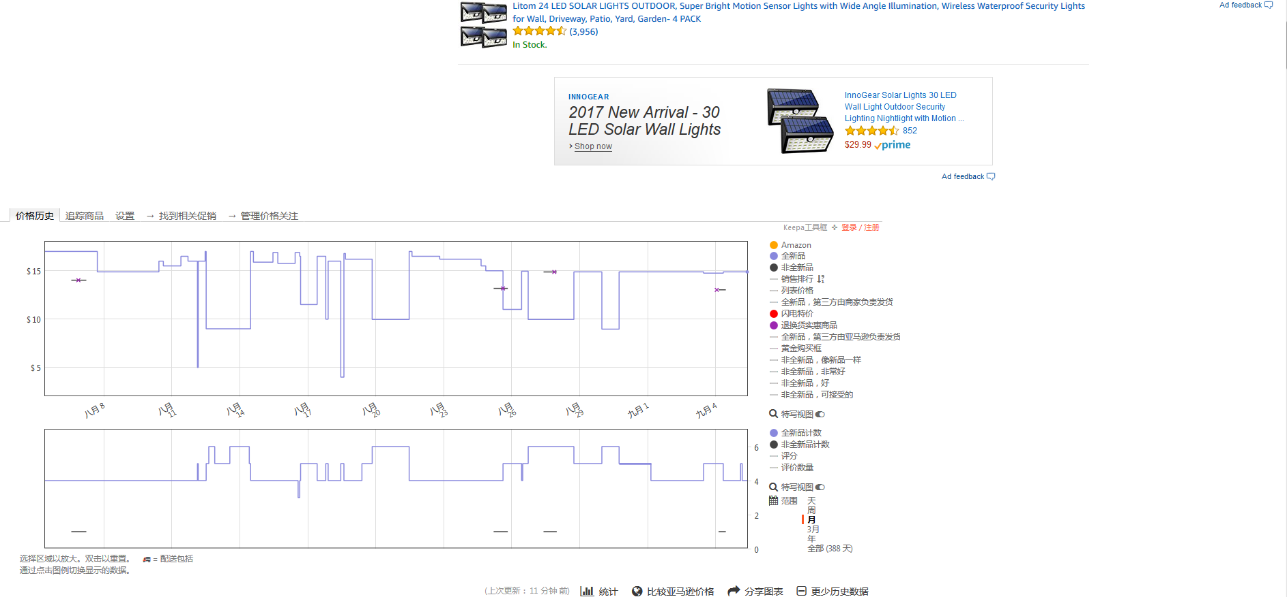
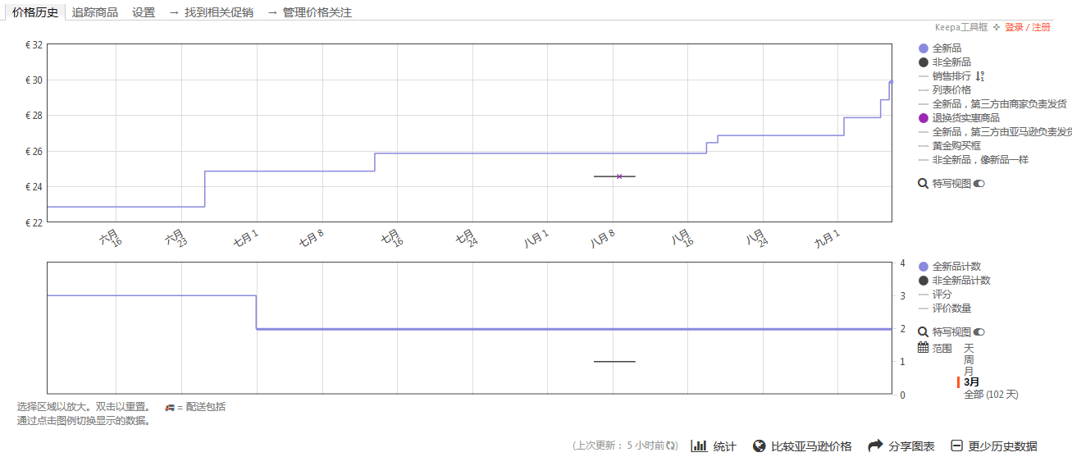
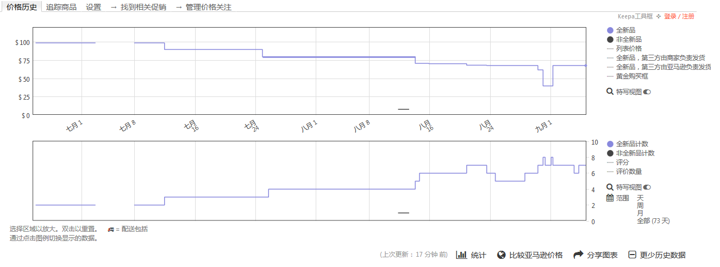
排名-反应速度
孟 想
Victing 加湿器 AMIR 百货
TaoTronics 百货 Etekcity 百货
Mpow 蓝牙耳机 Romwe 时尚女装
DKnight 蓝牙音箱 Litom 太阳能壁灯
Tenvis 智能监控 Eufy 智能家居
Aukey 移动数据 Anker 移动数据
EasyAcc移动电源 Bestek 移动数据
Tomtop 航模配件 iClever 移动数据 Sunvallytek 电脑配件

Slide 35
终极目标--订单量
孟 想
曝光量 x 点击率 = 点击量
点击率CTR
Tittle标题
关键词排名
Pic主图
Sale Price价格
Prime
Review评论数量
Stars评分
市场对手
CTR=Clicks/Impression
CTR越高越有利于listing的转化。
转化率Acos
图片逻辑
标题重点
Pro价格优惠
Bullet Point五特性
Description描述
Q&A问答
A+页面
评论质量
ACOS=Spends/Sales=
(Bid x Clicks)/(Price x N)
Bid值范围有限，但Price
和N的乘积范围却很大，
在Bid,Clicks,N均不变的情况下，
Price的高低其实决定了ACOS的高低。
点击量 x 转化率 = 订单数

Slide 36
孟 想
03
团队指标
竞争意识

Slide 37
01
合格的销售员应该具备哪些素质要求
20%
15%
20%
55%
店铺客户问题
Listing状态
同比出单
产品发布
1.客户问题处理回复邮件
2.业绩通知
3.退货请求
4.未发货订单
5.AtoZ,跟售处理
1.检查listing是否有buybox
2.是否有跟售
3.是否有新的差评
4.是否有客户问答没有回复
5.排名是否降了
1.查看产品出单，同比出单
2.找原因
3.给到解决方案
4.写直评(与产品实际功能相符，真实使用过的体验感受)
1.CPC优化
2.刷单测评
3.总结客户反馈，数据给到供应商改善
4.优化Lsting,关键词
5.分析产品利润
6.是否有秒杀推荐
7.考虑是否备货

Slide 38
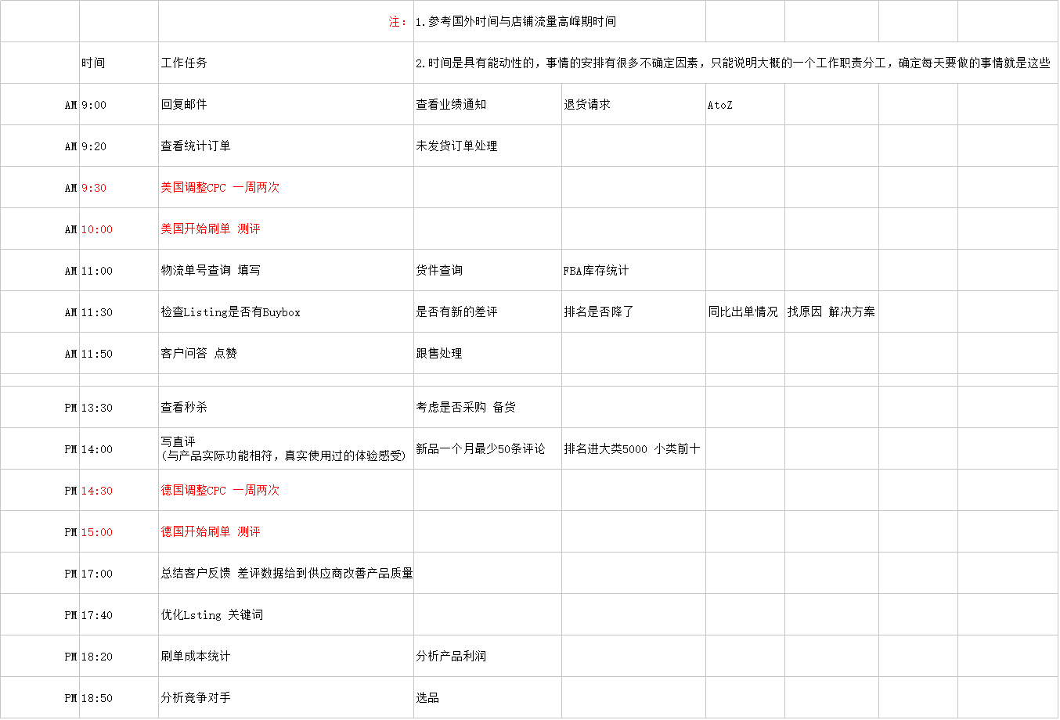
销售员工作安排
02
25%的精力处理店铺问题
20%的精力处理订单
35%的精力 刷单测评
40%的精力 数据 优化

Slide 39
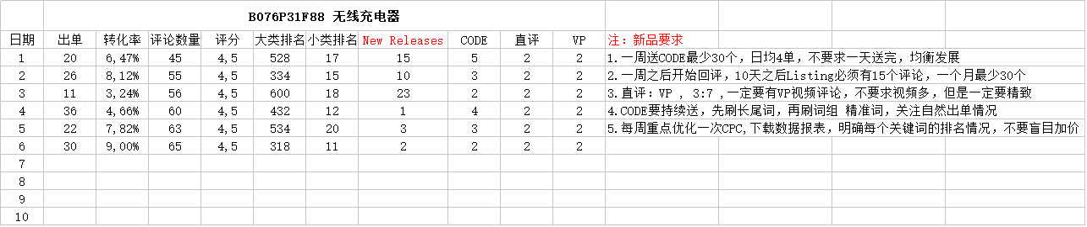
03
新品记录
排名
评论

Slide 40
04
观察市场
维护
前期做Listing
后期才是做产品
排名
调整
秒杀
评论
出单
增长
差评
单击此处添加副标题或详细文本描述
对手的价格，利润空间
CPC关键词排名
是否有做促销
评分

Slide 41
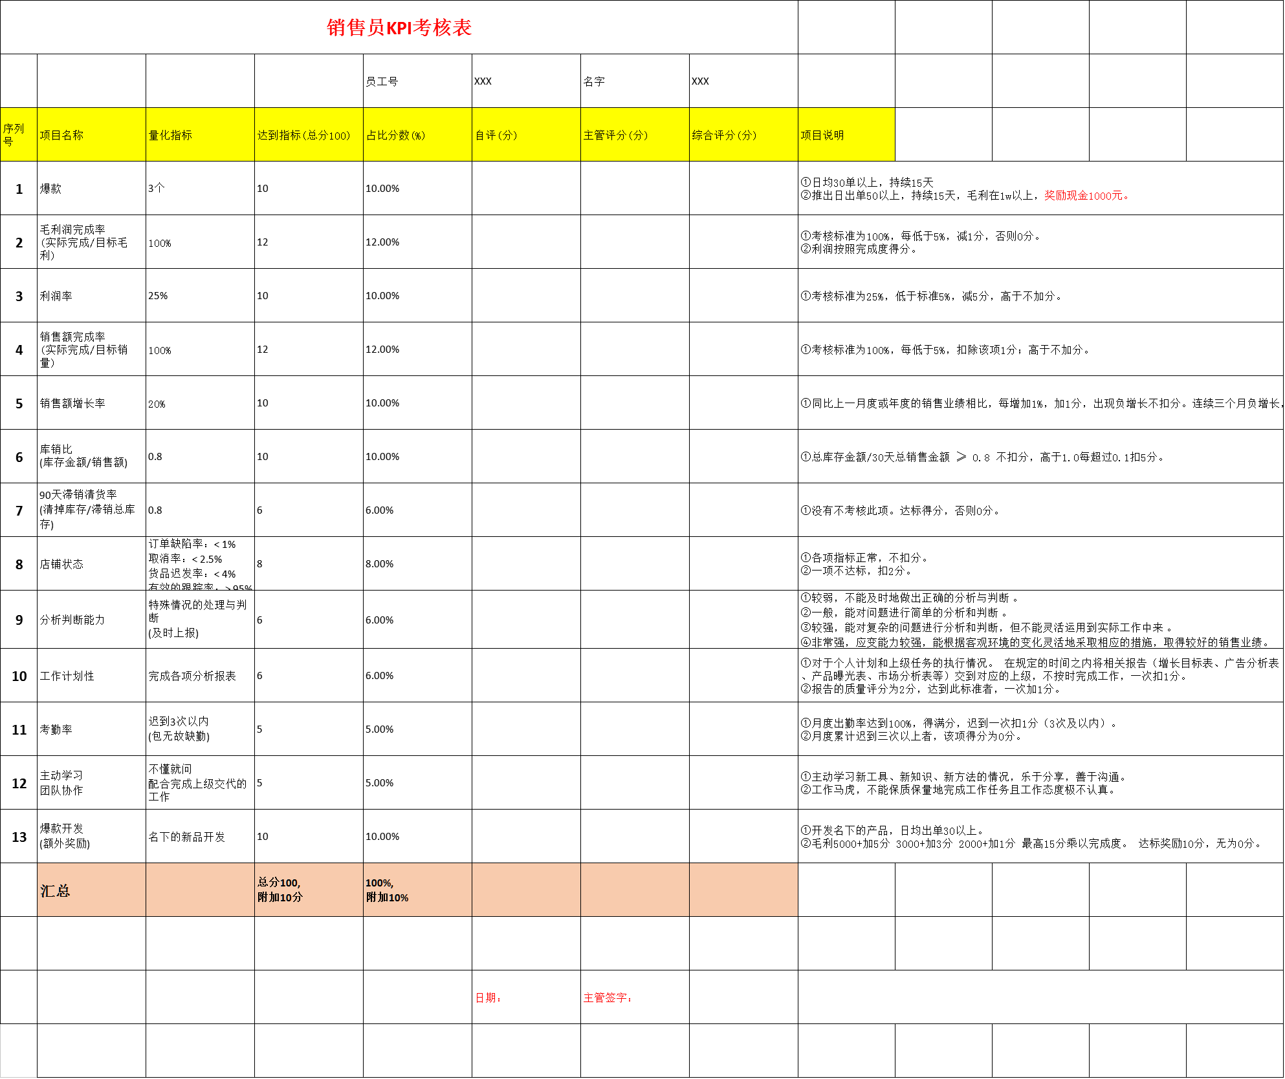
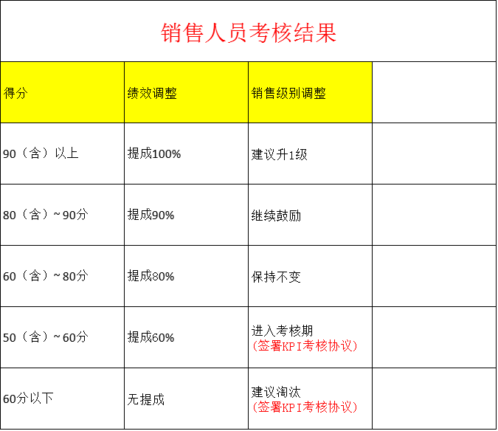
销售员的KPI考核--签订考核协议
05
1.不到万不得已不要拿出此方案
2.所有的KPI，分开硬性指标和软性指标，对于业绩好的销售员权限可以适当宽松一点
3.对于业绩不突出，表现不佳的销售给到明确的考核标准

Slide 42
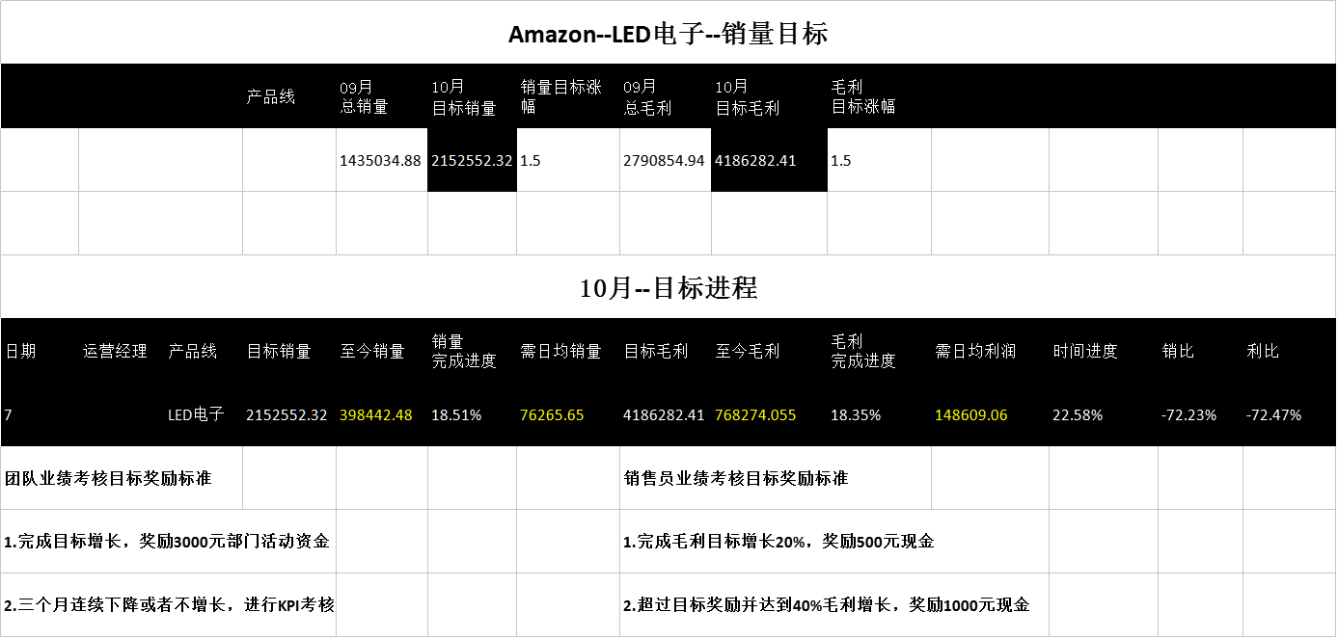
06
销售员的KPI考核制定
同比增长百分点
完成目标奖励

Slide 43
管理方向
孟 想
30%
87%
50%
95%
由简代入
行为指导
导师辅助
目标考核
1.新人入职，问题的难度系数不要太大
2.不要硬塞，一个小章节小章节的教
3.培训一个章节内容，给到任务练习，明确时间段，给到反馈，再次讲解，再次实操
1.传授技能，教做事
2.听话照着做
3.多鼓励和肯定新成员所做好的事情
4.一定要求问题反馈，每天做了哪些事情，哪里不懂，能今天解决的就不要拖到明天
1.小问题让老同事帮忙辅导，增加部门同事之间的交流
2.对细节问题进一步了解
1.每一个大的培训章节，给到考核目标
比如：一天必须做5个VP回评
下班之前问题必须更新十个
2.考核惩罚和奖励

Slide 44
了解员工
离职
-学不到东西
-赚不到钱
-看不到未来
-领导冷漠的态度，没有表露应有的和气和善意
-领导指责员工，不注意选择好的字眼，却偏偏会选择刻薄的字眼进行指责
-催促和督促，制造紧张气氛。监工似的上属总让员工感觉自己是“打工”的，而不是企业的主人
-出尔反尔。不让员工做的事情，自己反而不顾及对员工的承诺不能兑现
-对不同的员工标准不同，喜欢“唯上”的员工而非踏实工作的员工
-不给能力强的员工显示其才能的机会
-对曾为团队有贡献的员工不尊重，不承认其价值
相反
-适当安排非工作时间的活动
-制造轻松愉快的工作氛围
-给员工整洁清爽的办公环境
-鼓励员工表达自己的意愿和建议
-帮助员工脱颖而出，展示才能
-对员工的生活表示关心
-允许员工灵活发挥
-给予工作上的失误以理解
-经常说”这个事情就拜托你啦，有点紧急，辛苦一下，谢谢啦”等等，笑是自然良药，幽默是舒缓剂，自嘲是最高形式的幽默
孟 想
目标感
职业规划清晰，明确自己想要的职位，当做自己的事业去经营，努力奋斗，去坚持，完成自己设立的人生阶段性目标

Slide 45
亚马逊飞轮理论
市场
孟 想
产品调研
供应链管理
采购交期
排名维护
价格策略
Listing优化
增长
Growth
CPC广告
站外推广
售后服务
后期
Review维护
站内
Key优化
优化升级
备货策略
刷单测评
Promotion
秒杀LD/BD

Slide 46
孟 想
04
店铺维护
风险把控

Slide 47
01
如何避免暂停销售或封号
孟 想
关注你的产品。
销售迅速增长
跟卖(不建议)
（1）产品质量是销量的保证，也是降低投诉率最好的办法。卖家朋友不仅要选择热销的产品，也要关注产品的质量，通过加强入库和出库的管理，提供优质的物流服务，多一个质检人员的投入，多几毛钱包装材料成本，比起退货，差评，A2Z来得更划算一点。
（2）如果销售增长过快，请保证有足够的feedback支撑。很多卖家抱怨，卖得快也要被审核？! 其实，当短时间销售增长过快，而且没有足够的消费者回馈的时候，则无法保证卖家销售产品情况以及是否真实发货，消费者的利益无法得到保障。因此，稳步增长并不断提高feedback的比例，是冲击旺季销量最有力的保证。
（3）如果跟卖品牌产品，请确保自己有足够授权。跟卖品牌产品确实非常容易出单，但是容易受到品牌方的投诉，甚至消费者的投诉，此时你需要有足够的文件来证明自己的清白。授权书，收据，发票等包含双方信息的真实文件是你最好的武器。
产品认证
产品专利
自发货导致ODR超标
（4）确保你的产品有符合要求的认证。一些卖家朋友销售列为危险类目产品的时候，会被AMAZON要求提供符合销售国家认证的证书。包括FC,CE ,ROHS等。销售产品时，请先了解该产品在海外国家的认证要求，并提前准备好，以便检查到时提供。
（5）请勿销售山寨产品或者跟售他人专利产品。国外维权意识强烈，任何商标盗用，外观侵权都有可能受到海外品牌商的投诉。
（6）降低你的比例。众所周知，Amazon的绩效考核是以比例来计算的，即是你的缺陷订单除以你的销售订单。在出现失误，无法避免分子增长的时候，最好的办法就是快速扩大你的分母，降低比例，以保证账号安全。但是，杜绝分子的发生才是根本之道。

Slide 48
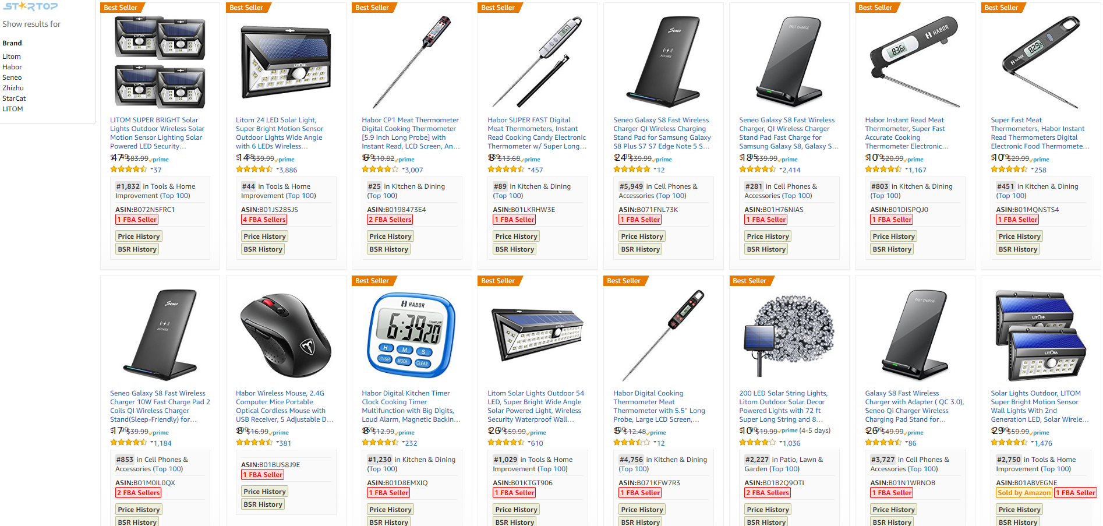
02
跟售处理-先礼后兵
投诉给店铺差评
申请退货
开A TO Z
Testbuy
买跟售店铺的产品
联系亚马逊的Seller Performance Team
风险告知
友好提醒
告诉他品牌有注册
品牌有备案
产品有专利
即将Testbuy
跟卖者好好商量，让他主动下架产品
工具DS Amazon Quick View

Slide 49
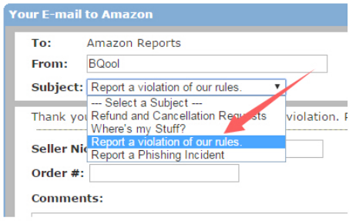
03
Testbuy步骤
孟 想
投诉链接
http://www.amazon.com/gp/help/reports/contact-us
https://www.amazon.com/gp/help/customer/display.html/ref=help_search_1-3?ie=UTF8&nodeId=201889310&qid=1481141367
Subject选择" Report a violation of our rules "
1.Order ID
2.Seller ID
3.A concise explanation of the violation
4.拍照上传
5.不要涉及"trademark" 或者 "copyright"，否则，会转到亚马逊Legal Department。然后的然后就是漫漫等待。
6.如经核实，该仿冒者需要立即下架，且有可能会被要求退款给购买他产品的买家；

Slide 50
警告跟售模板
04
孟 想
Dear “ B店铺 ”,
It has come to our attention that “ B店铺 ” is using the " A " trademark without license or prior written authorization from " A品牌 ".
" A品牌" holds federal trademark registrations in the United States. So “ B店铺” listings violate " A品牌" trademark and intellectual property rights. You are also in breach of Amazon’s Participation Agreement.
Therefore, we demand that you immediately remove all listings on Amazon.com in which “ B店铺 ”utilizes our trademarks and images protected by copyright.
“ B店铺” currently has at least one listing on Amazon.com for products that utilize“A品牌” trademarks and/or copyrights without authorization. See the following ASIN: B001234567 (写自己的 ASIN)
" A品牌 " is the only entity authorized to provide authorization to sell its products on Amazon.com. Your listing constitutes a violation of " A品牌 " trademark rights, copyrights, and AmazonParticipation Agreement.
Learn more about our policies in Seller Central Help:
--Amazon Anti-Counterfeiting Policy (https://sellercentral.amazon.com/gp/help/201165970)
--Policies and Agreements (https://sellercentral.amazon.com/gp/help/521)
--Prohibited Seller Activities and Actions (https://sellercentral.amazon.com/gp/help/200386250)
--Product Detail Page Rules (https://sellercentral.amazon.com/gp/help/200390640)
--Condition Guidelines (https://sellercentral.amazon.com/gp/help/20033950)
While " A品牌" has many options available under this state. But we would prefer to resolve this matter amicably. Please confirm to us in writing within 24 hours, that you have:
(1) Removed all of " A品牌" trademarks and copyright material from your Amazon.com listings and any other website or public display you operate;
(2) Removed all of " A品牌s " listings of products it claims to be associated with "A品牌 ", including but not limited to the ASINs listed above
We are reviewing your account,We would like to work with you to resolve the concern and complete our review.
Failure to take action within 24 hours will force us to report this serious violation to the Amazon seller performance team. This is licensed products to Amazon.com as well, Amazon seller performance team will take such violations very seriously, possibly resulting in removal of your selling privileges on Amazon.com.
Thank you for your attention to this matter. Please contact us if you have any questions.
Legal on behalf of " A品牌 "

Slide 51
05
退货请求处理
孟 想
退货原因：达不到预期，坏了，用着不爽
退货时效：30天以内
退货流程：印条码—准备箱子—粘贴条码—寄送
退货费用：FBA导致意外，亚马逊出运费则买家免邮，如不是亚马逊责任，则买家自掏腰包
退货结果：订单全额退款，不包括购买时产生的寄送费
客户Return
退货请求管理
退货处理：
1.积极的联系客户，做好店铺服务
第一，让亚马逊看到店铺的服务态度，
第二，避免买家恼怒升级投诉与AtoZ
2.联系买家取消Return
第一，委婉请求的方式(切勿以退款为理由要买家取消)
第二，征求客户建议与解决方案(FBA重发)
3.卖家否决退货Deny Request
第一，不建议这样操作
第二，很大风险会升级为投诉
重点：关注新品Return reports，及时改善品质
卖家Return

Slide 52
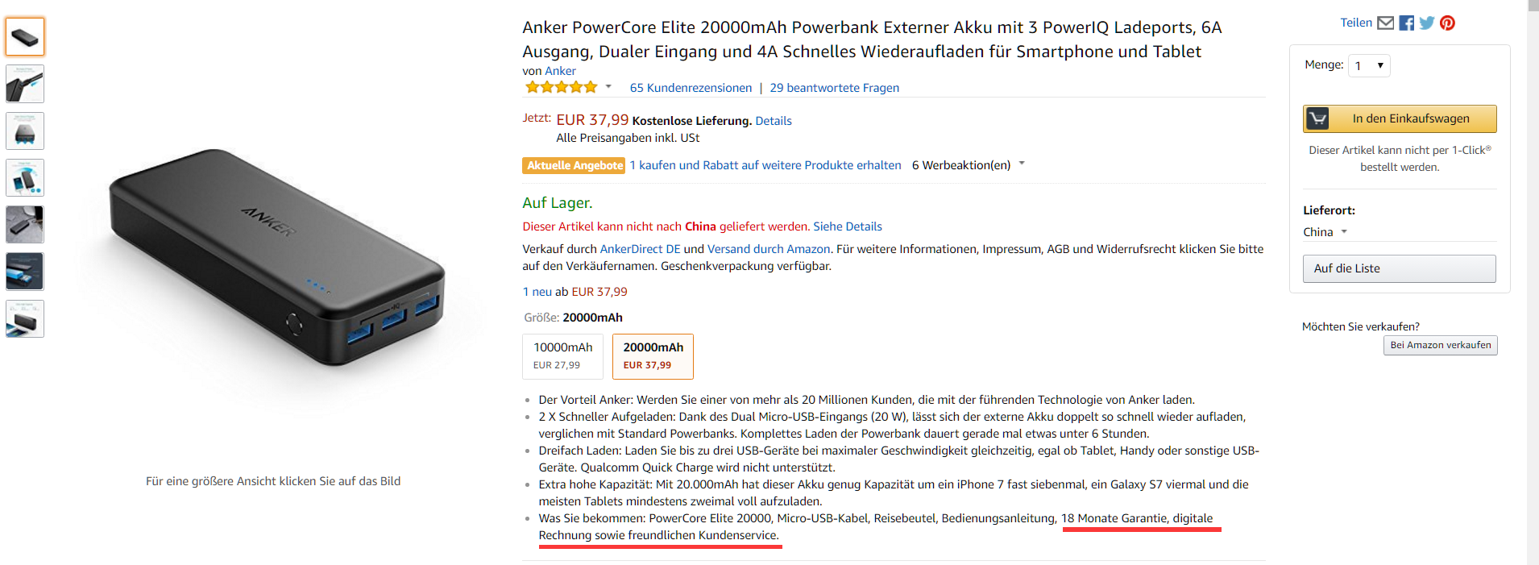
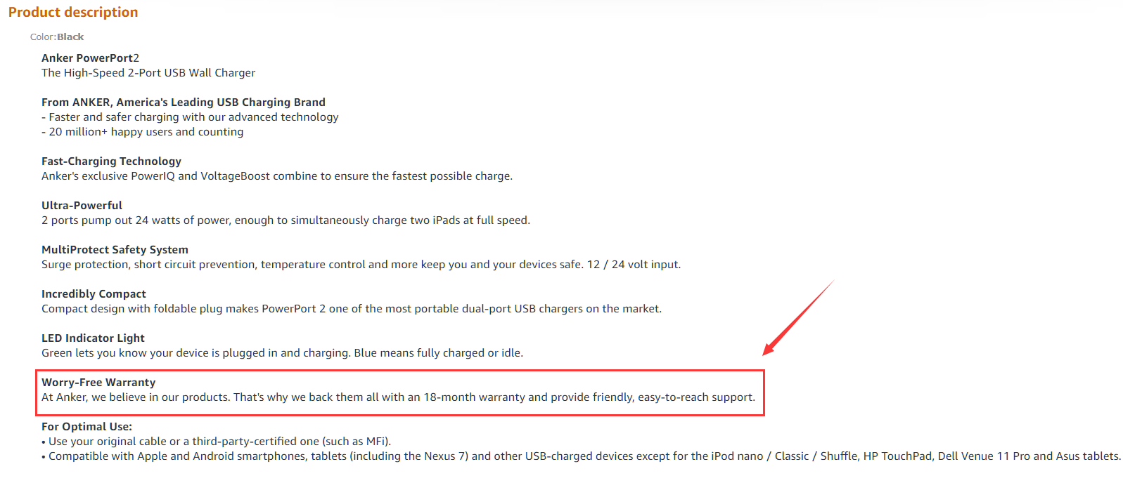
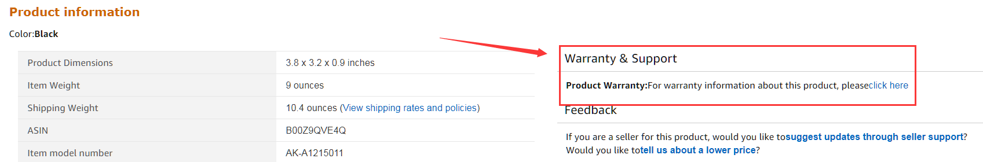
Service服务
孟 想
Service 1 Bullet Point
our worry-free 18-month warranty and friendly customer service
Service 2 Description Worry-Free Warranty
At Anker, we believe in our products. That's why we back them all with an 18-month warranty and provide friendly, easy-to-reach support.
Service 3 Product Information
后台编辑 产品尺寸 重量 保修服务 Product Warranty

Slide 53
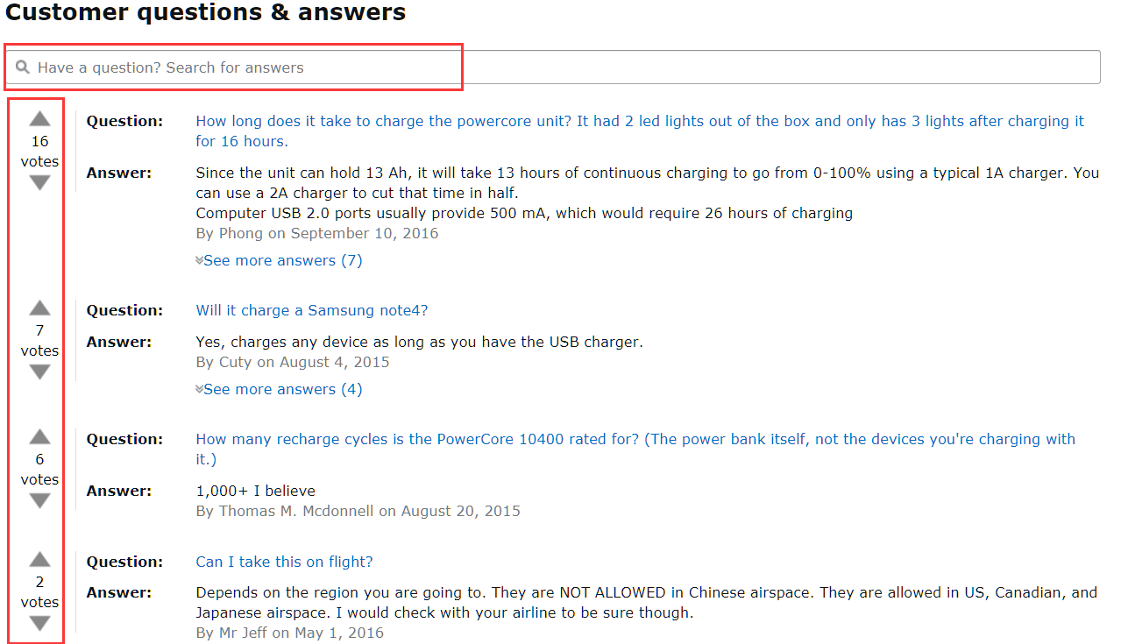
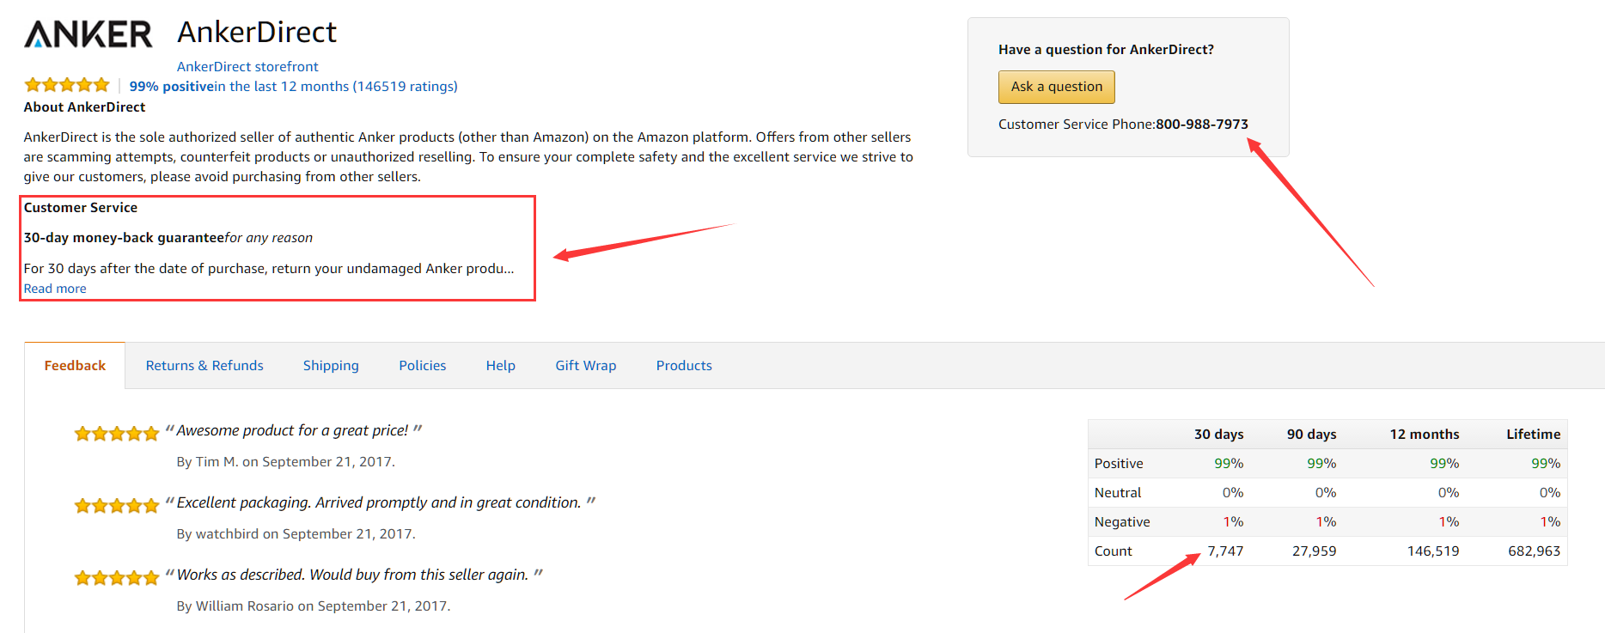
Service服务
孟 想
Service 4 Questions & Answers
Votes 投票排序
服务搜索框
Service 5 Review
好评Helpful Vote
恶意差评report abuse
差评以商家身份comment
Service 6 店铺首页
怕不是老卖家，质量不过硬;怕信誉(feedback)不好，产品及售后无法得到保证。
强调customer service
留上电话号码
Feedback的不断累积

Slide 54
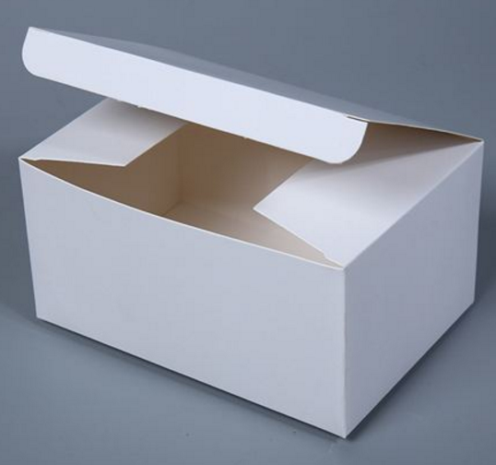
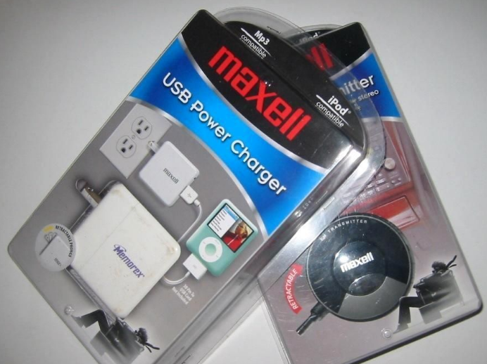
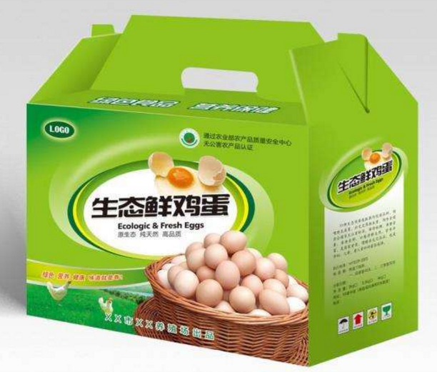
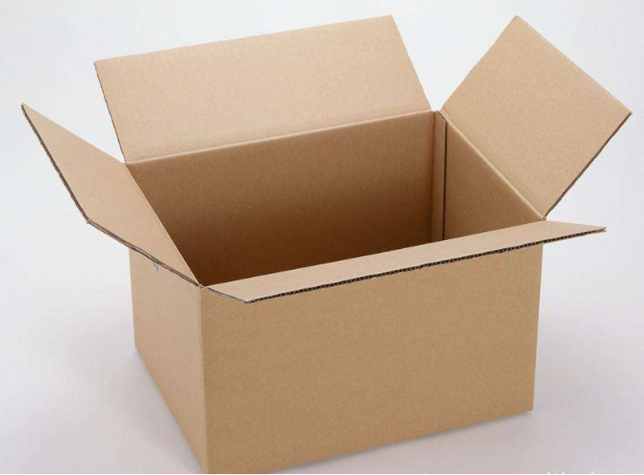
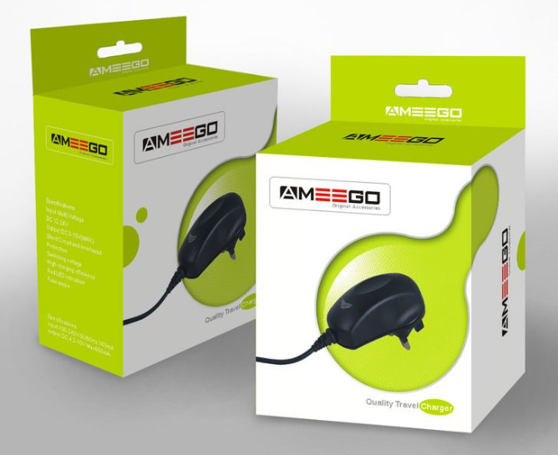
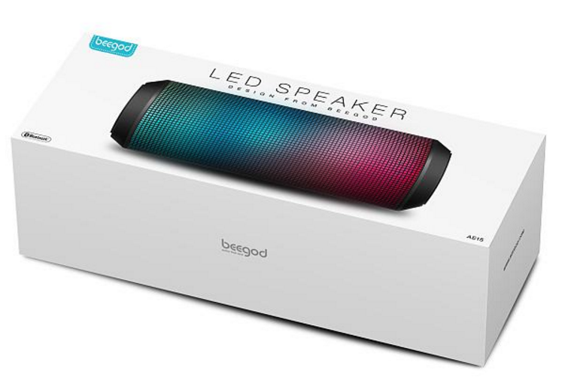



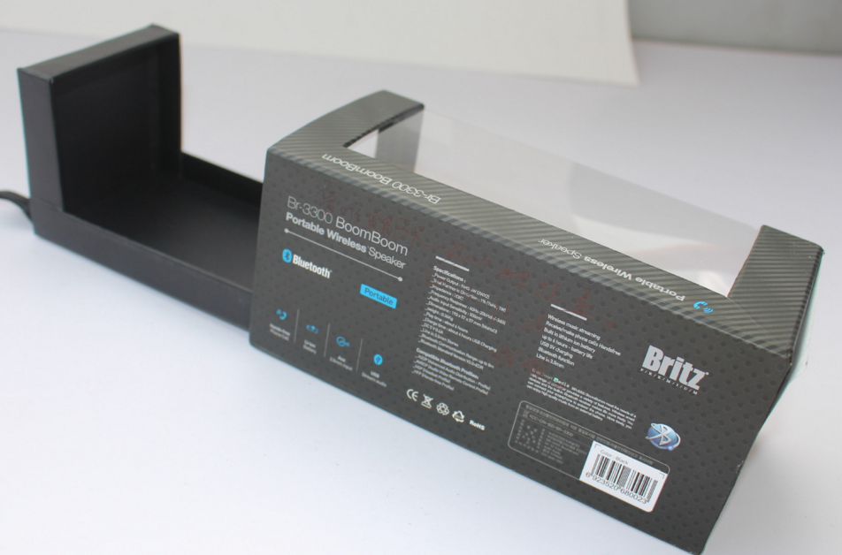

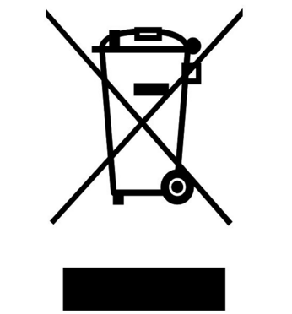

包 装
孟 想
1.白盒包装
2.吸塑包装
3.中文彩盒包装
4.黄色牛皮纸包装
5.中性英文彩盒包装
6.品牌彩盒包装
7.CE FCC RoHS 可回收 垃圾桶

Slide 55
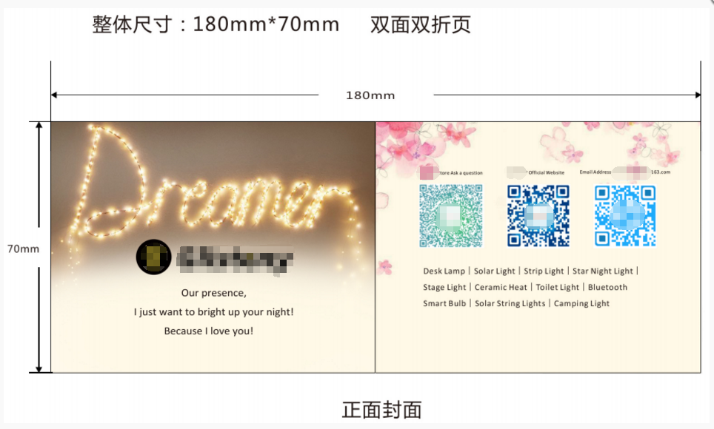
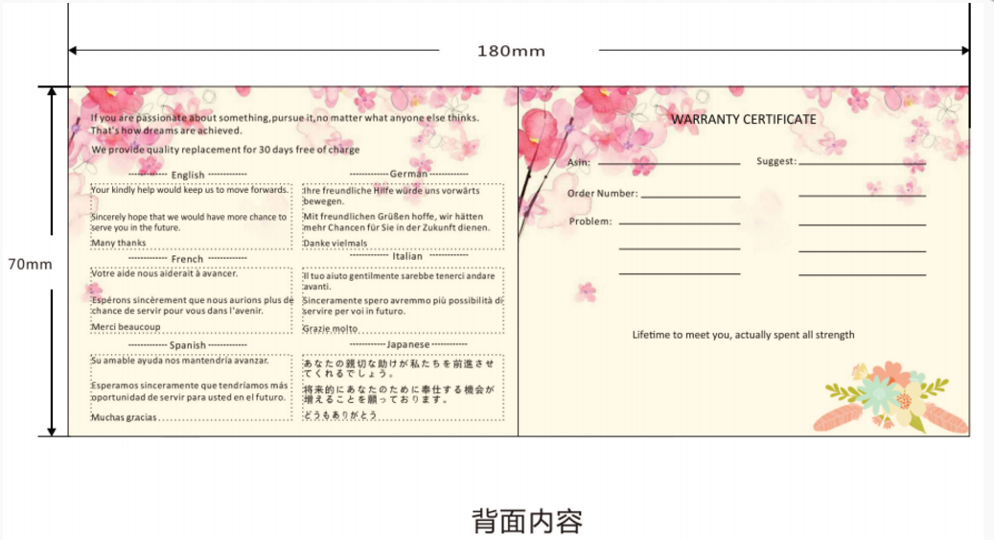
产品包装
孟 想
一，品牌售后卡
二，说明书一定要做，特别强调客户服务体验
1.英语
2.德语
3.日语

Slide 56

Performance notifications
孟 想
一.影响店铺冻结的警告信
二.影响Listing冻结的警告信
1.是否为政府相关人员
2.注册公司异常
3.VAT审核
4.KYC审核
5.账号关联
6.操纵评论
7.ODR超标
8.违反退款的政策
9.假货 / 描述不符
10. 品牌侵权
11.虚假发货 / 提前发货
12.迟发率 / 订单取消率
13.泄露客户信息
14.滥用ASIN变体
1.产品问题率
2.发票审核
3.图片/专利侵权
4.安全事故
5.订单跟踪率(类目)
6.产品认证审核
7.定价错误
8.规格不相符(欧洲)
9.说明书不全(德国 日本)
业绩通知
三.如何有效的避免被警告
四.收到业绩通知怎么处理

Slide 57
孟 想
感谢您的观看
Never let success get to your head,and never let failure get to your heart.

Slide 58

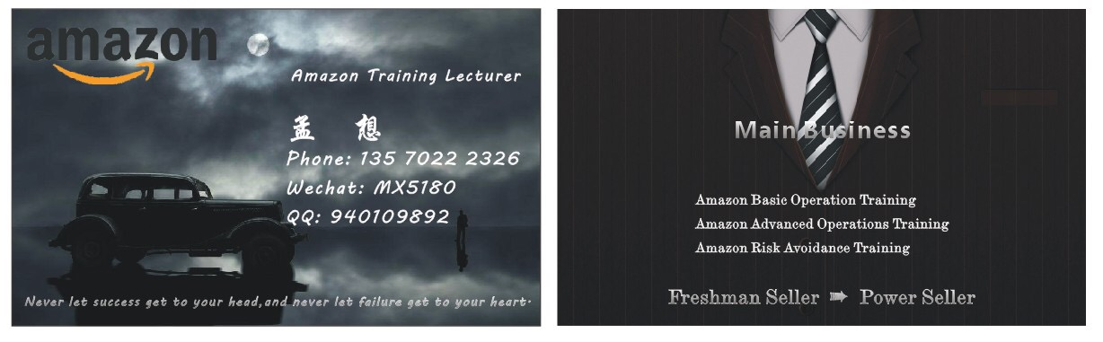
CONTACT ME
Amazon Training Lecturer
邮箱
E：Whoopse@163.com
电话
Phone: +135-7022-2326
社交平台
Wechat: MX5180
QQ: 940109892

